Slide 1






HAI..! AKU MUHAMMAD HAFIZ AZIZI
Yuk lihat presentasi ku...

Slide 2

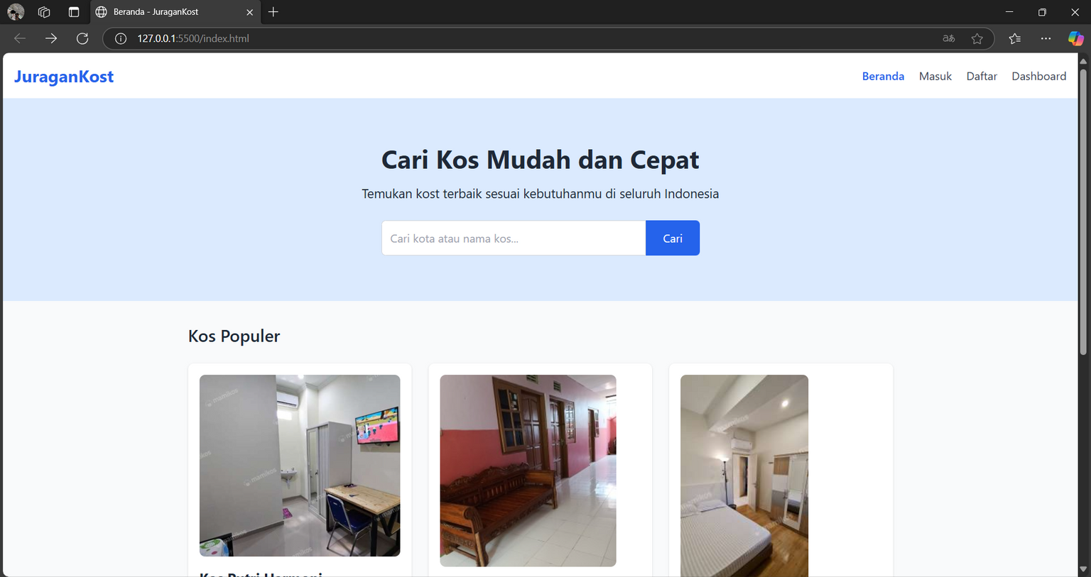

WEBSITE RESERVASI KOS-KOS AN

Slide 3



LATAR BELAKANG
Kebutuhan akan tempat tinggal sementara seperti rumah kos terus meningkat, terutama di kota-kota besar yang menjadi pusat pendidikan dan pekerjaan. Mahasiswa, pelajar, dan pekerja dari luar kota seringkali kesulitan menemukan kos yang sesuai kebutuhan karena keterbatasan informasi dan waktu.
JuraganKost dikembangkan sebagai solusi digital yang memudahkan proses pencarian dan penyewaan kos secara online. Platform ini juga memberikan kemudahan bagi pemilik kos dalam mempromosikan hunian mereka kepada calon penyewa tanpa perlu melalui proses manual yang melelahkan.

Slide 4
TUJUAN
Tujuan dari pengembangan sistem JuraganKost adalah untuk membangun sebuah platform digital yang komprehensif dan user-friendly yang mampu menjembatani kebutuhan antara pencari kos dan pemilik kos dalam satu ekosistem terpadu. Platform ini dirancang agar dapat membantu calon penyewa untuk memperoleh informasi yang akurat, lengkap, dan terpercaya mengenai tempat tinggal berupa rumah kos—mulai dari harga sewa, fasilitas, lokasi strategis melalui integrasi Google Maps, hingga ulasan pengalaman dari pengguna lain—sehingga proses pencarian dapat dilakukan dengan efisien tanpa harus melakukan survei lokasi secara langsung.
Selain itu, sistem ini bertujuan untuk memberdayakan pemilik kos agar dapat secara mandiri mengelola, mempromosikan, dan memperbarui informasi hunian mereka tanpa bergantung pada pihak ketiga atau metode manual yang tidak efisien. Melalui dashboard admin yang tersedia, pengelolaan data kos dan ulasan pengguna juga dapat dilakukan secara terpusat, transparan, dan terorganisir, guna mendukung keberlangsungan sistem yang aman dan dapat diandalkan dalam jangka panjang. Dengan demikian, JuraganKost hadir tidak hanya sebagai aplikasi pencari kos biasa, tetapi sebagai solusi digital yang menjawab tantangan industri hunian sewa dalam era modern.

Slide 5
FITUR-FITUR
🔍 Pencarian Kos berdasarkan lokasi, kategori, dan fasilitas.
🏠 Detail Kos Lengkap: foto, harga, fasilitas, dan deskripsi.
📍 Integrasi Google Maps untuk melihat lokasi kos secara langsung.
⭐ Ulasan & Rating dari pengguna sebelumnya.
🔐 Login & Daftar Akun bagi pengguna dan pemilik kos.
📊 Dashboard Admin untuk mengelola kos, pengguna, dan ulasan.
🛏️ Tombol Sewa Sekarang yang langsung terhubung ke halaman pemesanan.
📱 Desain Responsif untuk tampilan optimal di semua perangkat.

Slide 6
TARGET PASAR
JuraganKost dirancang untuk memenuhi kebutuhan penyedia dan pencari tempat tinggal sementara, khususnya kos-kosan. Target pasar dari platform ini meliputi:
Mahasiswa dan Pelajar dan Pekerja Dari Luar Kota
Mereka adalah segmen terbesar yang membutuhkan kos, terutama di kota-kota pendidikan seperti Yogyakarta, Bandung, dan Malang. Fitur pencarian lokasi dan harga sangat relevan untuk membantu mereka menemukan kos sesuai anggaran dan jarak ke kampus.
2. Pekerja Muda / Profesional
Kalangan pekerja muda yang merantau dan belum memiliki tempat tinggal tetap menjadi sasaran utama. Mereka membutuhkan kos yang nyaman, aman, dan dekat dengan pusat aktivitas kerja.
3. Pemilik / Pengelola Kos
Platform ini juga menyasar pemilik kos yang ingin memasarkan properti mereka secara digital. Fitur pendaftaran kos, manajemen data, dan promosi menjadi nilai jual utama bagi mereka.
4. Masyarakat Umum / Perantau
Individu yang baru pindah ke kota tertentu dan membutuhkan tempat tinggal jangka pendek, termasuk perantau, peserta pelatihan, atau pegawai kontrak, dapat memanfaatkan layanan ini.
5. Investor Properti
Para pemilik properti yang ingin menyewakan sebagian ruangnya sebagai sumber pendapatan tambahan juga termasuk dalam target pasar potensial.

Slide 7

TAMPILAN WEB

Slide 8
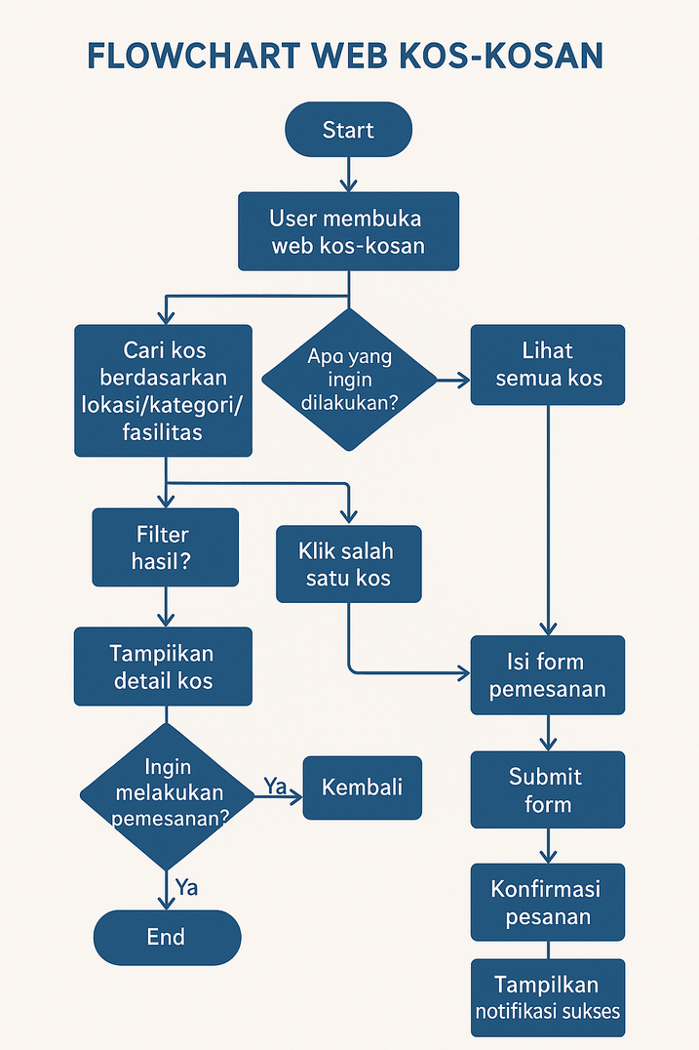
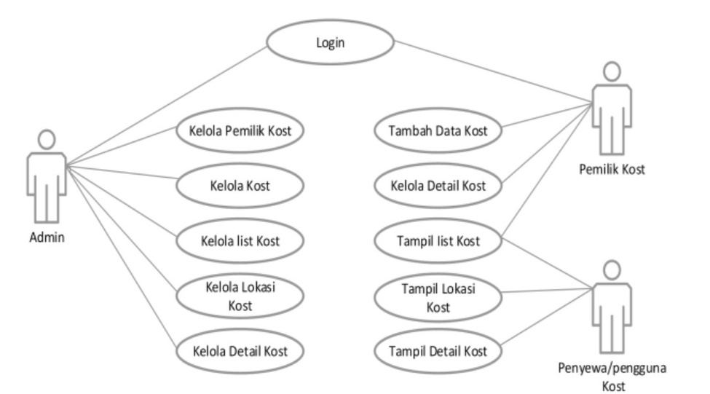
FLOWCHART DAN USE CASE DIAGRAM

Slide 9
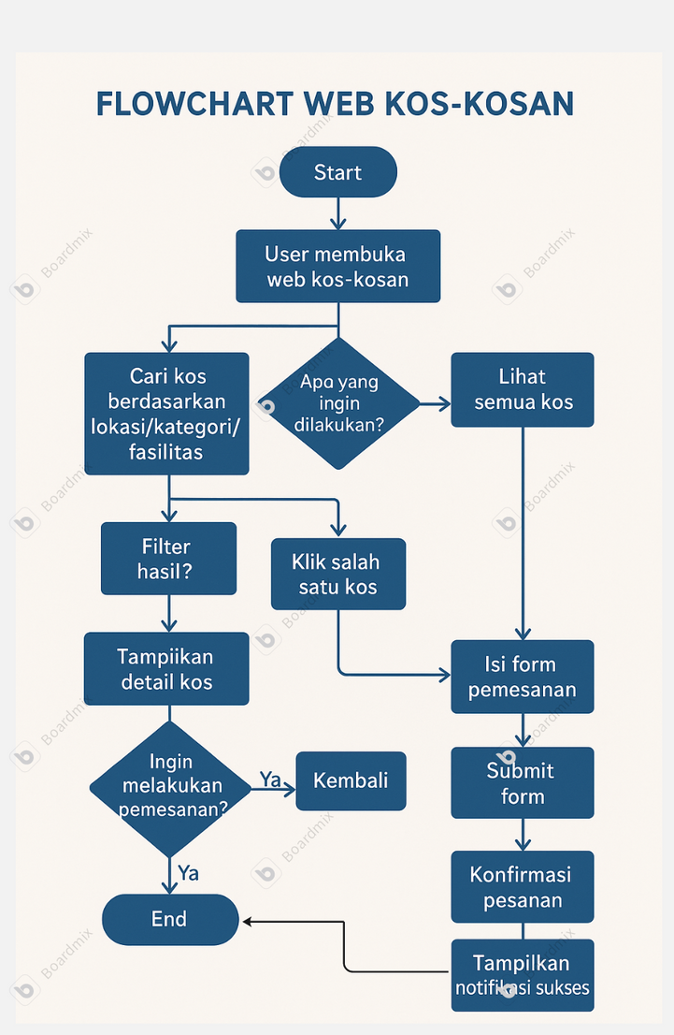
FLOWCHART YANG SUDAH DIPERBAIKI

Slide 10
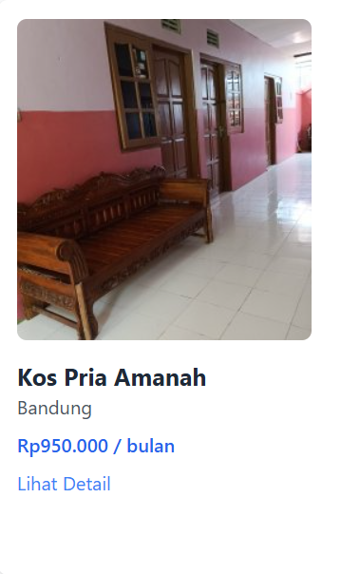
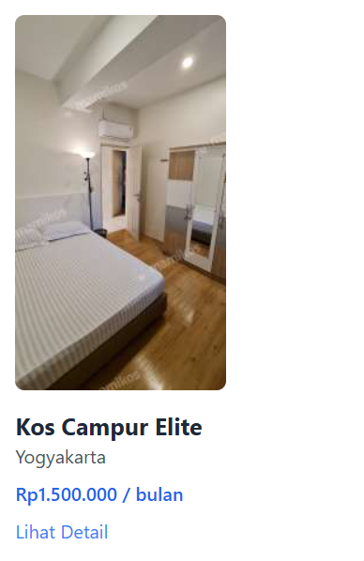
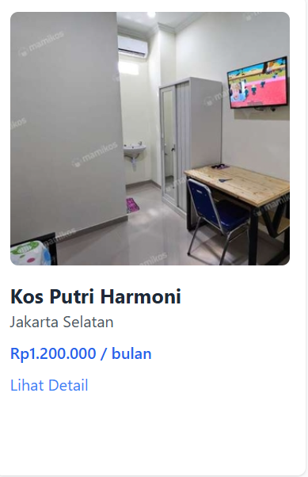
POTRET 3 CONTOH KOST-AN
Ini adalah 3 contoh kost-an yang saya masukkan dalam web yg saya buat

Slide 11

KESIMPULAN
JuraganKost hadir sebagai solusi digital modern dalam menjawab tantangan pencarian dan penyewaan kos di era teknologi. Dengan memanfaatkan antarmuka yang sederhana, fitur-fitur lengkap, serta integrasi lokasi dan ulasan, platform ini memberikan kemudahan bagi pencari kos dan pemilik kos dalam bertransaksi secara efisien dan transparan.
Proyek ini diharapkan tidak hanya membantu pengguna menemukan tempat tinggal dengan mudah, tetapi juga memberikan peluang bagi pemilik kos untuk memperluas jangkauan pasar mereka secara online.
Melalui sistem yang terstruktur, ramah pengguna, dan berbasis web, JuraganKost siap menjadi jembatan antara kebutuhan hunian dan penyedia tempat tinggal di seluruh Indonesia.

Slide 12
TERIMAKASIH TEMAN-TEMAN SEMUA, SENANG BERTEMU KALIAN SEMUA...

